Slide 1

PROJECT INTRODUCTON
想不出商城
项目介绍
I CAN’T THINK OF A MALL
汇报人：张东祥 刘思铭

Slide 2
项目介绍
CONTENTS
Project introduction
项目技术
Project technology
项目功能
Project function
项目特点
Project features
项目测试环境及结果
Project test environment and results

Slide 3
01
项目介绍
THE PART ONE

Slide 4
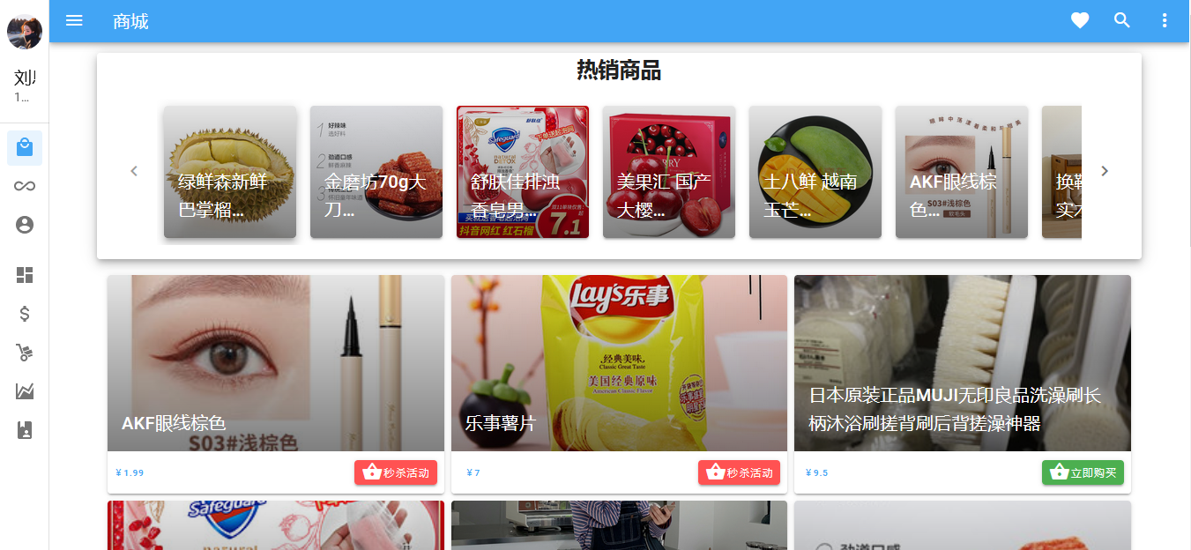
项目介绍
OUR PROJECT
企业新产品进行线上发布销售，利用营销活动引流时，短时间内用户请求过多，流量暴增导致系统挂掉及出现商品超卖等现象

Slide 5
02
项目技术
THE PART TWO

Slide 6
技术栈
想不出商城-前端
想不出商城-后端
Flash-MQ
html +CSS +Javascript ES6：HTML5语言
Vue：渐进式框架
Vue Router：VUE路由插件
VueX：VUE状态管理
Axios ：一个基于 promise 的 HTTP 库，用于GET/POST请求
Node.js+webpack：项目构建工具
SpringBoot ：项目基础框架
Mysql：关系型数据库服务
JDBC+Mybatis：持久层服务框架
Redis：非关系型数据库
Redisson：Redis通信框架
FastJSON：内部通信及序列化工具
Maven ：项目构建系统
Flash-MQ(自研消息队列)：消息队列
Nginx：HTTP和反向代理web服务器
支持 JMS 的基本消息类型实现JMS 2.0 的大部分特性
支持 AUTO_ACKNOWLEDGE、CLIENT_ACKNOWLEDGE、DUPS_OK_ACKNOWLEDGE 三种 SessionMode
非持久化的消息通过 Redis 的 publish 特性发送
所有的 Queue 和 Topic 都可以被多个消费者监听，不支持互斥消费行为，所以createSharedConsumer 的 API 用于创建监听非持久化消息的消息消费者了
单机呑吐量万级
消息丢失接近0

Slide 7
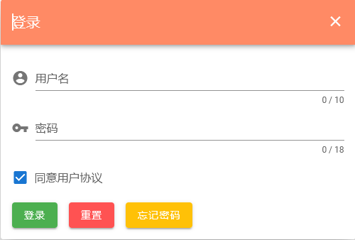
技术应用介绍
Nginx集群均衡负载
通过HTTP协议访问本商城，通过Nginx集群（比赛场景为Nginx单机）均衡负载返回页面
Axiaos请求页面内数据
页面内通过Axios提供的AJAX方式GET/POST请求页面内的数据
Nginx反向代理
Nginx接收到请求地址及参数通过反向代理规则`^.+api/?(.*)$`指向localhost:8000 JAVA后端部分
检查权限
请求进入网关部分，检查该访问是否拥有对应权限，无权限则直接返回鉴权失败，有权限则继续

Slide 8
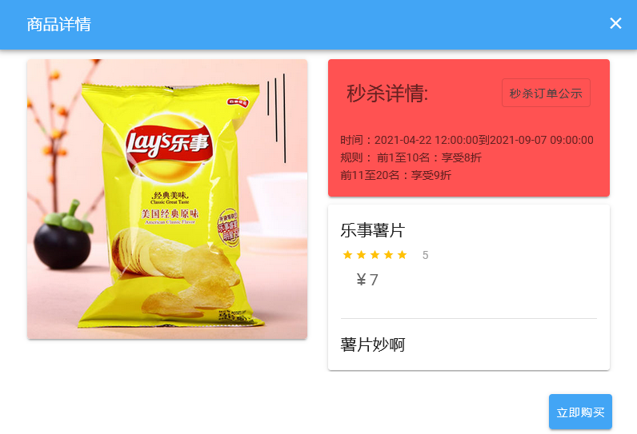
技术应用介绍
相互调用
进入对应Controller并对应调用Service
Redis
Service在数据方面优先调用Redis内缓存，Redis缓存数据类型大部分为Hash、小部分为String。若Redis内无对应缓存则调用Dao层访问Mysql数据库，获取数据后存入Redis缓存后返回数据到Service
业务逻辑
Service经过业务逻辑后将结果返回Controller
返回数据
Controller将接收到的结果包装成Result类，序列化为JSON后写入Response并返回

Slide 9
03
项目功能
THE PART THREE

Slide 10
用户/管理员共有功能
商品功能
用户功能
浏览商品信息，包括商品名称、价格、图片、详情等
若浏览的商品为秒杀商品可查看秒杀的规则及该商品现有订单的名单公示。
可购买普通商品和秒杀商品
可根据商品分类查看商品
订单功能
用户注册
登录
完善个人信息
修改密码/找回密码
可查看本人所拥有的所有订单
可对本人拥有的订单进行付款或取消的操作
人体工学功能
前端统一现代化设计风格
前端采用非线性动画
前端支持暗黑模式（背景颜色反转）防止夜间刺眼

Slide 11
管理员功能
订单管理功能：
全部订单统计列表，包含订单ID、商品ID、商品名称、订单时间、折扣、应付/实付、用户ID、用户名、手机号、状态等
查看该订单的用户快照、商品快照
删除订单
商品管理功能：
全部商品信息列表，包含商品ID、名称、价格、分类、总库存、现有库存、备注、是否上架等
增删改查商品
上下架商品
仪表盘功能：
显示订单总数、订单总额、商品总数、用户总数等常用统计数据
营销管理功能：
全部营销活动列表，包含活动ID、对应商品ID\商品名、开始时间、结束时间、已使用次数等
增删改查活动
可自定义开始/结束时间
可自定义秒杀优惠人数排名范围及折扣
用户管理功能：
全部用户信息列表，包含用户ID、用户名、手机号、邮箱、生日、是否为管理员等
增删改查用户
人体工学功能：
1. 前端统一现代化设计风格
2. 前端采用非线性动画
3. 前端支持暗黑模式（背景颜色反转）防止夜间刺眼

Slide 12
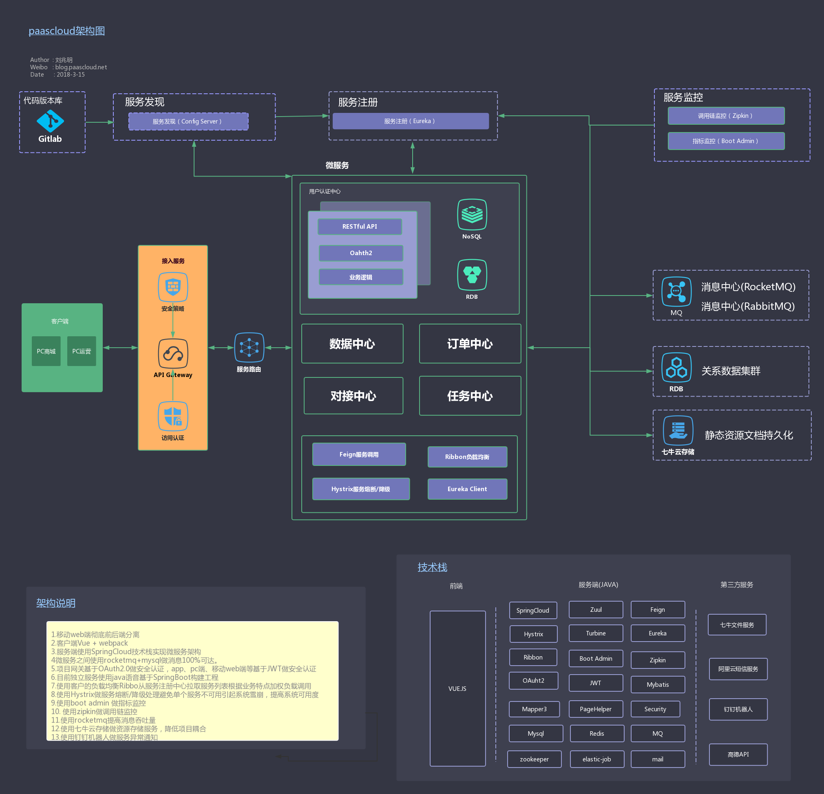
消息队列
ONE
THREE
1. 实现消息队列的基本功能，包括PRODUCER-COMSUMER、PUBLISH-SUBSCRIBE
2. 实现JMS 2.0 的大部分特性
3. 支持 JMS 的基本消息类型
1. 所有的 Queue 和 Topic 都可以被多个消费者监听，不支持互斥消费行为，所以 createSharedConsumer 的 API 用于创建监听非持久化消息的消息消费者了
2. 支持Java语言
3. 单机呑吐量万级
TWO
FOUR
1. 支持 AUTO_ACKNOWLEDGE、CLIENT_ACKNOWLEDGE、DUPS_OK_ACKNOWLEDGE 三种 SessionMode
2. 非持久化的消息通过 Redis 的 publish 特性发送
1. 消息丢失接近0
2. 消息重复可控
3. 高可用性，支持分布式部署
4. 可持久化，无需降低性能即可储存消息。
5. 文档完备（兼容JMS2.0的官方文档）

Slide 13
04
项目特点
THE PART FOUR

Slide 14
项目特点
OUR PROJECT
本项目中的购买服务接入了Flash-MQ（自研消息队列）若该请求为购买请求则会将购买服务所需的参数通过FastJSON序列化为JSON，将此JSON发送至购买服务相关队列，由购买服务监听器监听购买服务相关队列进行购买请求操作。同时购买服务将生成一串UUID字符串返回至前端，前端通过该UUID将自动轮询本次的订单生成状态。Flash-MQ拥有低延迟、无丢失、无重复、高可用性、可持续性、可集群等特点可轻松应对流量波峰。

Slide 15
05
项目测试环境及结果
THE PART FIVE

Slide 16
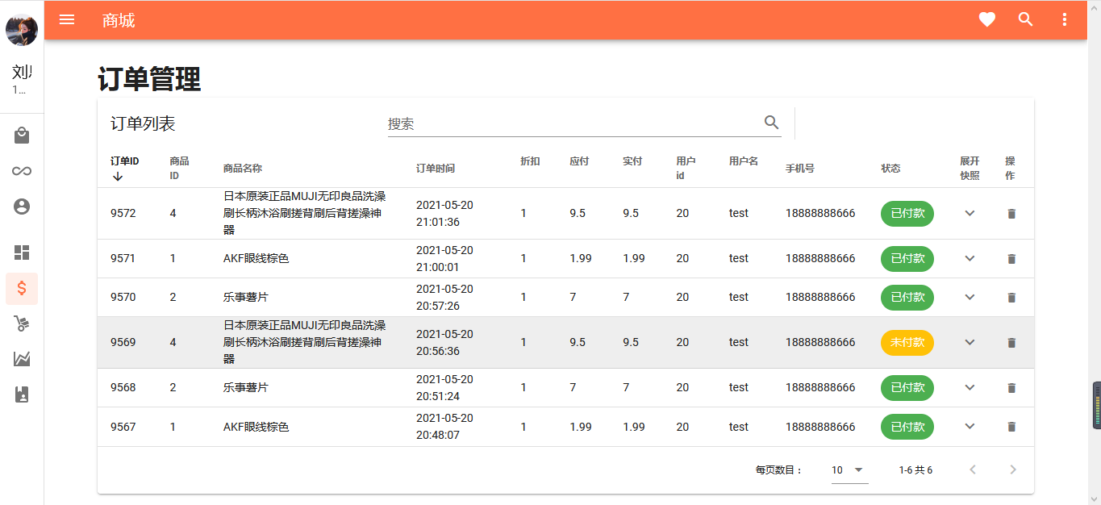
项目测试环境
本次测试环境
Ryzen 4800U（8核16线程）
16GB内存笔记本*1台
内网通信。
50%
搭建CentOS7.5环境
我们为虚拟机分配4核8线程、8GB内存搭建CentOS7.5服务器环境。用来运行MySQL、Reids、Nginx、JVM等服务。
我们将剩余资源（4核8线程、8GB内存）用来运行JMeter测压程序，对虚拟机内服务进行测压，用来模拟高并发情况。
50%
运行JMeter测压程序

Slide 17


项目测试结果
聚合报告
零异常率
吞吐量10000/4 = 2500/sec以上
预期结果
聚合报告
mysql数据库
MySQL数据库
订单记录数为30000（无少售/超售订单）
状态字段‘state’第1-25000条为0（已创建待付款），250001条后为2（无库存已取消）（无少售/超售订单）
实付字段‘pay’为100\*0.1=10共100条，为100\*0.5=50共400条，为100\*0.8=80共500条，第1001条后为100共29000条（秒杀的正确排序）

Slide 18
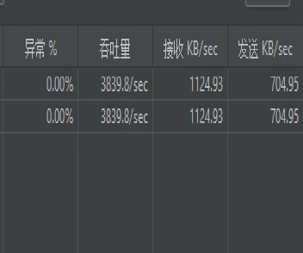
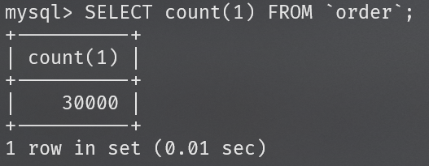
项目测试结果
聚合报告
异常率0.00%
吞吐量3839.8/sec 结合分析公式结果为15359.2/sec
实测结果
聚合报告
mysql数据库
MySQL数据库
订单记录数为30000（无少售/超售订单）
状态字段‘state’第1-25000条为0（已创建待付款），250001条后为2（无库存已取消）（无少售/超售订单）
实付字段‘pay’为100\*0.1=10共100条，为100\*0.5=50共400条，为100\*0.8=80共500条，第1001条后为100共29000条（秒杀的正确排序）

Slide 19
PROJECT INTRODUCTON
想不出商城
感谢您的观看
I CAN’T THINK OF A MALL
汇报人：张东祥 刘思铭

